Slide 1
LE HANDICAP
Faire reconnaitre pour favoriser sa prise en charge professionnelle
Nom Adhérent
Prénom - Nom
Assistante de Service Social du Travail
Association de Conseil de d’Interventions Sociales du Travail - Association loi 1901 |

Slide 2
QUE SAVONS-NOUS SUR LE HANDICAP?
Jeu Handipoursuit : situons nos connaissances du Handicap à travers le jeu
https://www.handipoursuite.fr/app/#/lebonprofil
Qu’est ce que le handicap? (question posée aux participants)
Association de Conseil de d’Interventions Sociales du Travail - Association loi 1901 |

Slide 3
LE HANDICAP, C’EST QUOI?
Définition du Handicap
La loi du 11 février 2005, portant sur l’égalité des droits et des chances, la participation et la citoyenneté des personnes handicapées (article 114) donne la définition du handicap suivante :
Constitue un handicap, au sens de la présente loi, toute limitation d’activité ou restriction de participation à la vie en société subie dans son environnement par une personne en raison d’une altération substantielle, durable ou définitive d’une ou plusieurs fonctions physiques, sensorielles, mentales, cognitives ou psychiques, d’un polyhandicap ou d’un trouble de santé invalidant
L’handicap est l'incapacité d'une personne à vivre et à agir dans son environnement en raison de déficiences physiques, mentales, ou sensorielles
Association de Conseil de d’Interventions Sociales du Travail - Association loi 1901 |

Slide 4
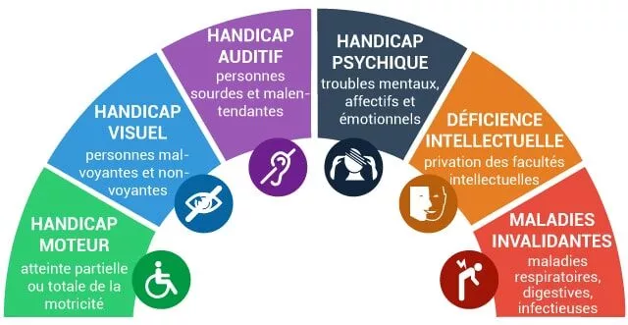
LES DIFFERENTS TYPES D’HANDICAP
Source : politiquehandicap.fr
Association de Conseil de d’Interventions Sociales du Travail - Association loi 1901 |

Slide 5
LES DIFFERENTS TYPES D’HANDICAP
Le handicap visible : concerne le handicap moteur, caractérisé par la restriction de certaines fonctions physiques d’un individu. Il recouvre l’ensemble des troubles pouvant entraîner une atteinte partielle ou totale de la motricité.
Le handicap invisible : concerne 80 à 85% des personnes reconnues handicapées. Il résulte de troubles d’ordre:
Sensoriel : handicap auditif, handicap visuel
Cognitif : toute altération substantielle, durable ou définitive d’une ou plusieurs fonctions cognitives résultant d’un dysfonctionnement cérébral, quelle qu’en soit la cause.
Maladies Invalidantes : troubles de la santé invalidant pouvant atteindre les organes internes vitaux (ex : SEP, Cancer, mucoviscidose, diabète, insuffisance cardiaque, rénale, maladie rhumatoïde…)
Mental : troubles intellectuels – déficiences intellectuelles
Psychique : dépression, troubles alimentaires, addictions, troubles obsessionnels compulsifs…
RA 2021
Association de Conseil de d’Interventions Sociales du Travail - Association loi 1901 |

Slide 6
LES DIFFERENTS TYPES D’HANDICAP
RA 2021
Association de Conseil de d’Interventions Sociales du Travail - Association loi 1901 |

Slide 7
FAIRE RECONNAITRE SON HANDICAP
➔ « Je suis concerné par une maladie invalidante, qui est dégénérative et peut avoir des répercussions sur mon poste de travail, que puis-je faire? »
RA 2021
Association de Conseil de d’Interventions Sociales du Travail - Association loi 1901 |

Slide 8
FAIRE RECONNAITRE SON HANDICAP
On peut se retrouver en situation difficile face à l’emploi en raison d’un problème de santé, un handicap, qui ne se voit pas mais entraine fatigue, douleurs et absences… toutes sortes de contraintes qui rendent la vie au travail difficile. Des solutions existent pour reconnaitre ces difficultés de santé et ainsi favoriser le quotidien professionnel.
➔ La Reconnaissance Qualité Travailleur Handicapé (RQTH)
QUI?
« La RQTH concerne uniquement les personnes qui ne peuvent plus travailler »
FAUX
Toute personne dont la difficulté de santé à des répercussions sur sa capacité de travail et/ou les possibilités de conserver ou d’accéder à un emploi sont réduites, peut demander la RQTH afin d’améliorer son quotidien professionnel.
COMMENT?
En déposant un dossier de demande auprès de la Maison Départementale des Personnes Handicapées :
RA 2021
Association de Conseil de d’Interventions Sociales du Travail - Association loi 1901 |

Slide 9
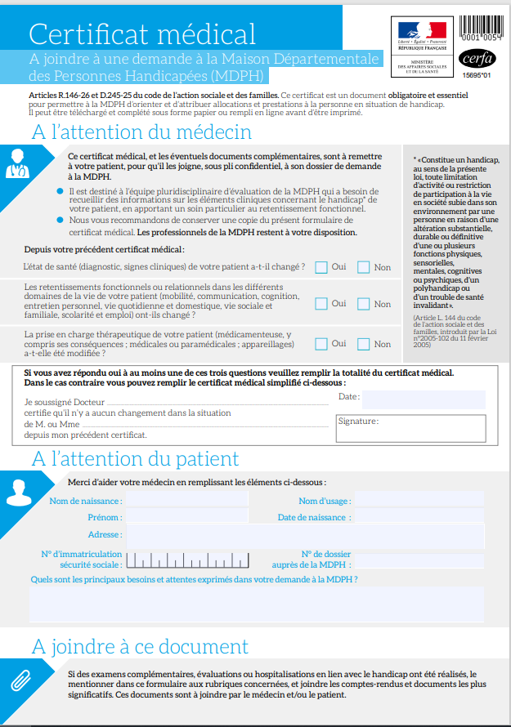
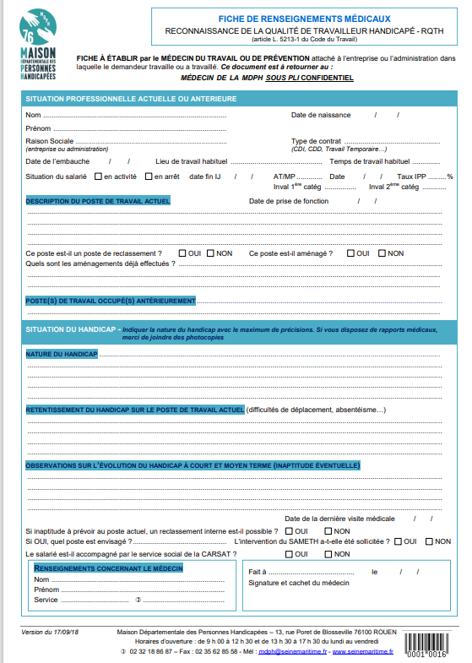
Fiche renseignement à faire remplir par le médecin du travail (indique le poste de travail et les répercussions éventuelles sur celui-ci)
FAIRE RECONNAITRE SON HANDICAP
Formulaire à remplir par la personne handicapée (l’assistante sociale du travail peut vous accompagner dans la rédaction)
Certificat médical à faire remplir par le médecin traitant (indique les difficultés de santé)
Association de Conseil de d’Interventions Sociales du Travail - Association loi 1901 |

Slide 10
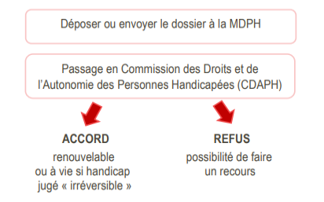
FAIRE RECONNAITRE SON HANDICAP
Attention : un handicap pouvant entrainer une limitation de ses capacités temporairement, la RQTH n’est pas attribuée à vie…et ne peut couvrir qu’une période (de 1 à 10 ans). Si amélioration et récupération de l’état de santé, il peut parfois ne pas être nécessaire de la renouveler.
Association de Conseil de d’Interventions Sociales du Travail - Association loi 1901 |

Slide 11
FAIRE RECONNAITRE SON HANDICAP
ATTRIBUTION DE LA RQTH
« J’ai obtenu la RQTH, je suis obligé(e) d’en informer mon employeur »
FAUX
Cette démarche est personnelle, seule la personne concernée est informée par la MDPH de l’attribution. Il n’y aucune obligation d’informer l’employeur de l’attribution.
« La RQTH peut nuire à ma carrière professionnelle »
FAUX
La RQTH permet de compenser professionnellement le handicap, et me permettre d’accéder à des dispositifs de maintien dans l’emploi.
Association de Conseil de d’Interventions Sociales du Travail - Association loi 1901 |

Slide 12
FAIRE RECONNAITRE SON HANDICAP
Informer l’employeur de votre situation et de cette reconnaissance qualité travailleur handicapé c’est :
Eviter d’aggraver votre état de santé
L’informer que votre état de santé vous permet toujours de travailler mais que certaines tâches ne peuvent plus être réalisées ou nécessitent un aménagement.
Engager des actions pour faciliter mon travail au quotidien
Association de Conseil de d’Interventions Sociales du Travail - Association loi 1901 |

Slide 13
FAIRE RECONNAITRE SON HANDICAP
La RQTH permet de bénéficier de l’obligation d’emploi et ouvrir droit à un certain nombre d’aides professionnelles :
Aménagement de poste de travail : adaptation du temps de travail, amélioration du poste par des aménagements matériels (ex : fauteuils ergonomiques)
Accès à des aides spécifiques : prothèses auditives, aide aux transports
Accompagnement personnalisé dans une perspective de retour ou de maintien dans l’emploi (avec le CAP EMPLOI)
Abondement d’euros chaque année sur le compte personnel de formation
Aux dispositifs internes de l’entreprise (par des accords, des chartes…)
Association de Conseil de d’Interventions Sociales du Travail - Association loi 1901 |

Slide 14
ACCORD SUR L’INSERTION SOCIALE ET PROFESSIONNELLE DES PERSONNES EN SITUATION DE HANDICAP - SCDPRS
Accord du 19/06/2019 visant « à favoriser la diversité du personnel dans l’entreprise et l’égalité des chances afin de faire évoluer les représentations pour une meilleure intégration professionnelle. Quelque soit la nature du handicap, toutes les personnes concernées bénéficient d’une politique volontariste d’insertion et de maintien dans l’emploi au sein de SCDPRS».
Quelques exemples de mesure de cet accord :
Favoriser l’embauche : assurer un suivi individualisé et tutorat sur la base du volontariat,
Plan de maintien en emploi :
Aide financière pour l’achat d’appareillage
Action ergonomique afin d’adapter le poste de travail
Aménagements : télétravail thérapeutique (sur demande de la médecine du travail), adaptation horaire (soumis à validation de la hiérarchie selon l’organisation de travail, et sur avis médecin du travail)
Mener des actions de sensibilisation sur la thématique du handicap
Association de Conseil de d’Interventions Sociales du Travail - Association loi 1901 |

Slide 15
QUI PEUT M’ACCOMPAGNER?
Il est possible d’échanger sur votre situation avec :
- des professionnels de santé soumis au secret médical:
=> le service de santé au travail (médecin du travail, infirmière)
=> votre médecin traitant
- l’assistant(e) social(e) du travail, soumis(e) au secret professionnel, qui peut vous écouter, vous conseiller, vous accompagner dans vos démarches et faire le suivi des dossiers et le lien avec les partenaires internes et externes.
- votre employeur (direction, service RH, manager) afin qu’il puisse prendre en considération votre situation de santé et vous aider, vous accompagner à favoriser votre quotidien professionnel, et maintenir votre emploi.
Association de Conseil de d’Interventions Sociales du Travail - Association loi 1901 |

Slide 16
NUMEROS UTILES
- SERVICE DE SANTE AU TRAVAIL
Médecin du travail : Dr …
Tél : …
- SERVICE SOCIAL ENTREPRISE Assistante Sociale du travail : Mme …
Tél : … // 02.76.01.51.51 @: …@acist.asso.fr
CAP EMPLOI
Maintien dans l’emploi / Insertion
Tél : 02 35 03 74 68
La Maison Départemantale des Personnes Handicapées – MDPH
(selon le secteur d’habitation – et non du lieu de travail)
Association de Conseil de d’Interventions Sociales du Travail - Association loi 1901 |

Slide 17
TEMOIGNAGES -
TEMOIGNAGE DE MARTINE – Salariée d’un centre de distribution
http://www.xn--travailleurhandicap-tzb.fr/#Martine_Balaud
TEMOIGNAGE DE AIMERY – Directeur du centre de distribution
http://www.xn--travailleurhandicap-tzb.fr/#Aimery_Valois
Association de Conseil de d’Interventions Sociales du Travail - Association loi 1901 |

Slide 18
Coller votre exemplaire personnalisé
Association de Conseil de d’Interventions Sociales du Travail - Association loi 1901 |

Slide 19
FIN
MERCI POUR VOTRE ATTENTION
BELLE JOURNEE A VOUS !
Association de Conseil de d’Interventions Sociales du Travail - Association loi 1901 |

